Slide 1

Foto’s vering 120 jarig bestaan Uniekerk
11-12 maart 2023

Slide 2
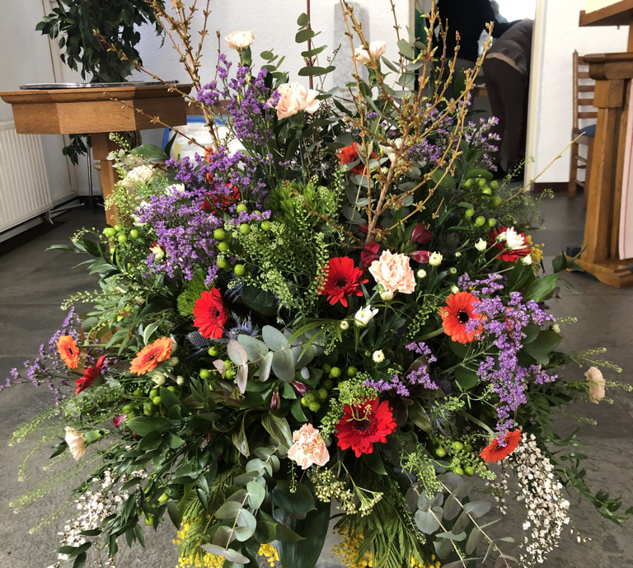
Bloemstuk
Gemaakt door: Marianne van de Berg

Slide 3
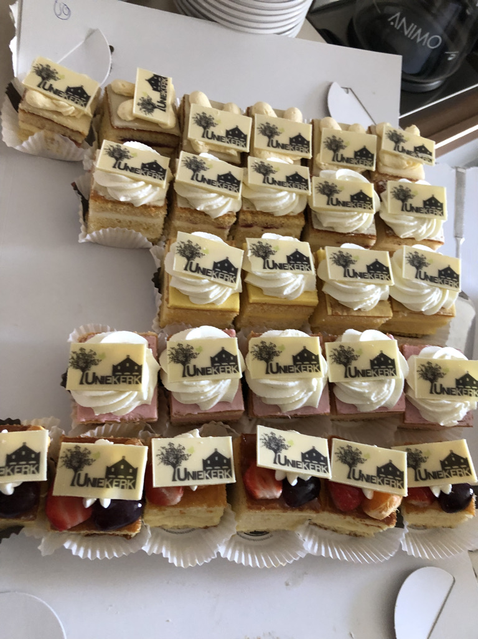
Gebakjes
Reunie Jeugdwerk
11 maart

Slide 4
Bezoekers
Reunie Jeugdwerk
11-12 maart 2023

Slide 5
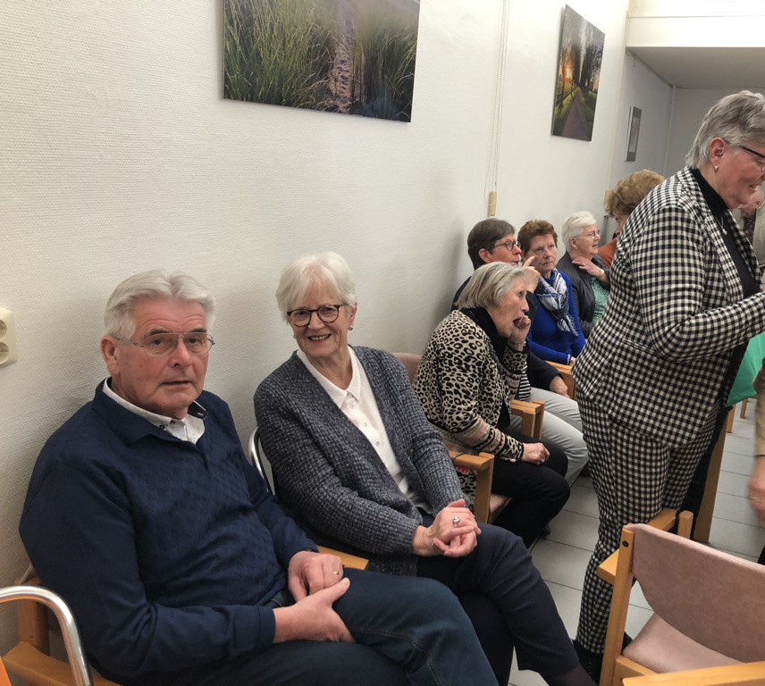

Slide 6
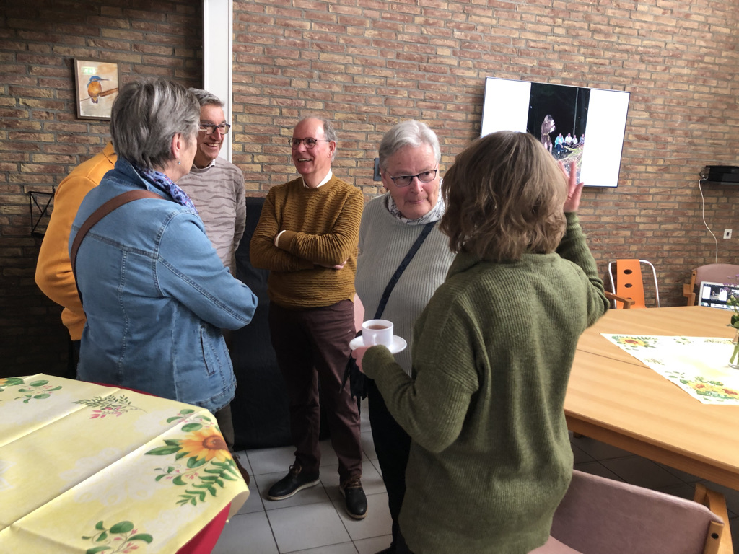

Slide 7
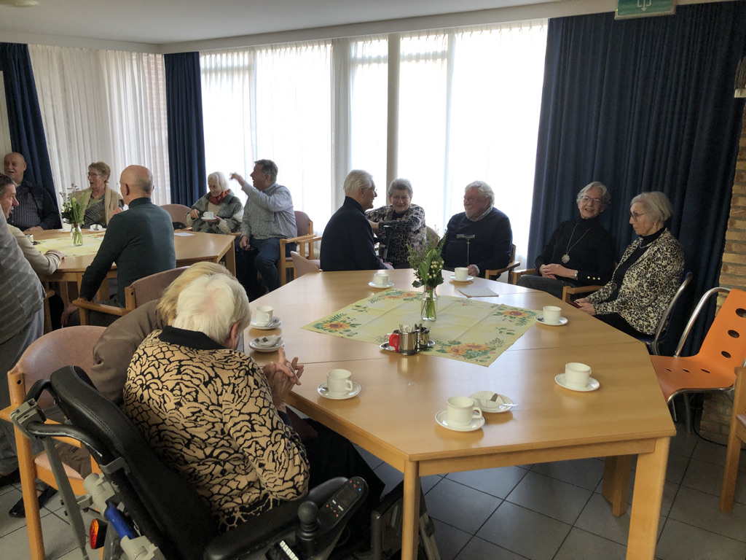

Slide 8
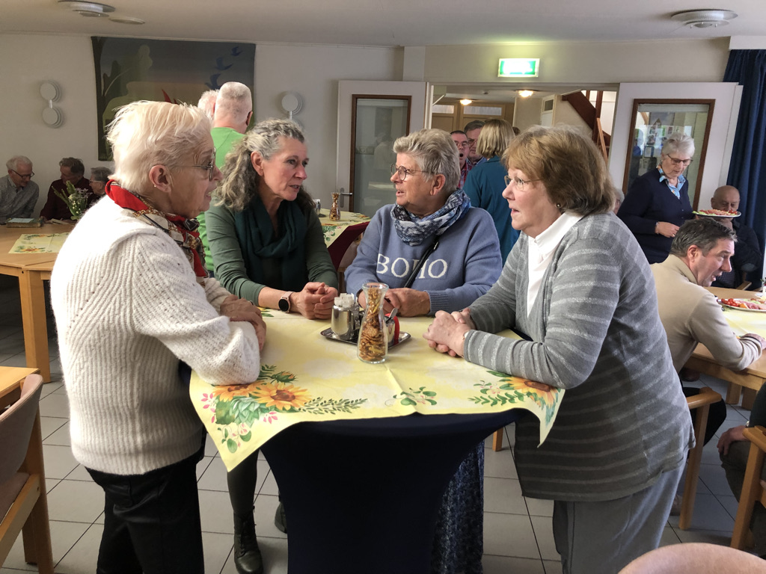

Slide 9
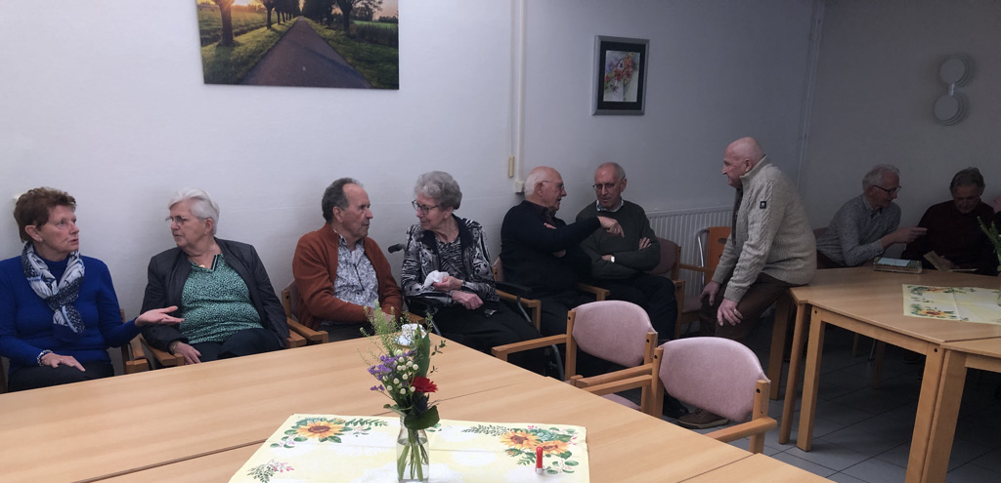

Slide 10
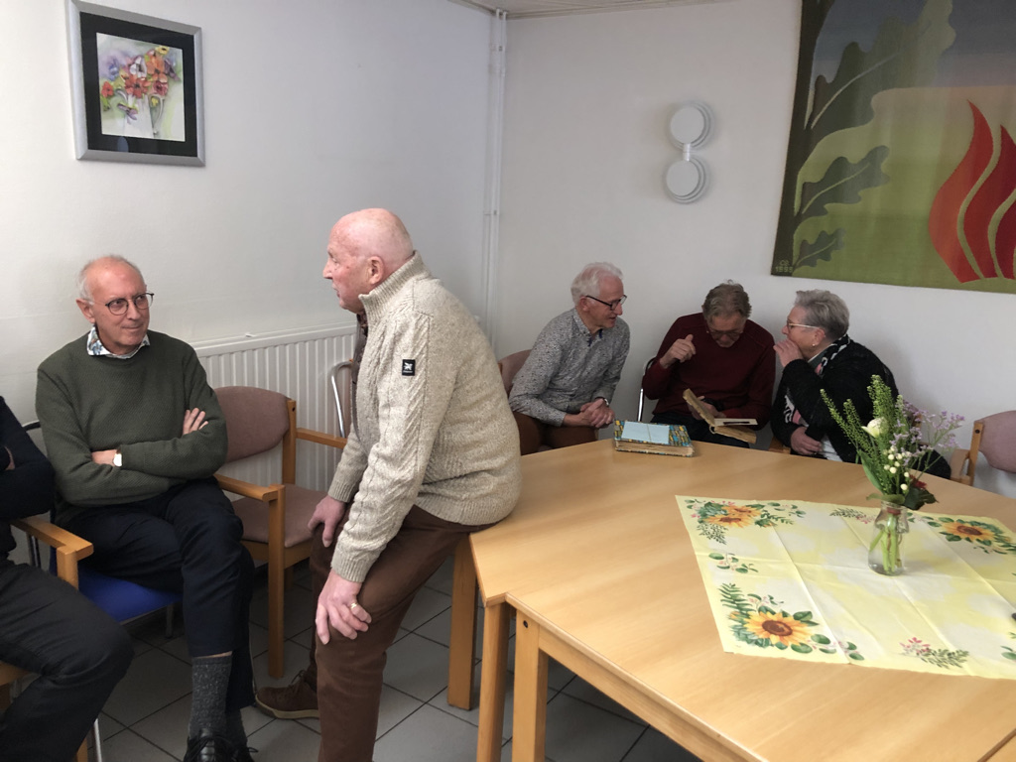

Slide 11
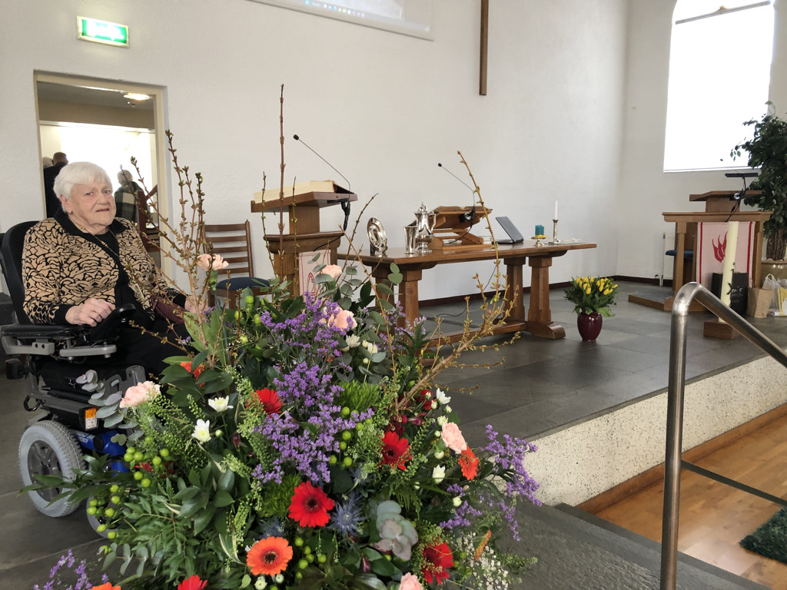

Slide 12
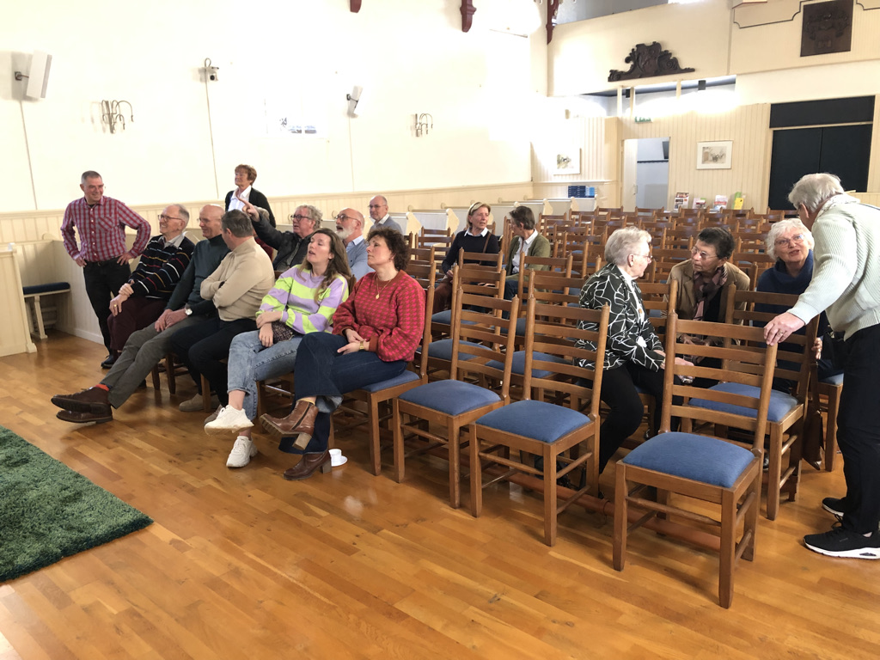

Slide 13
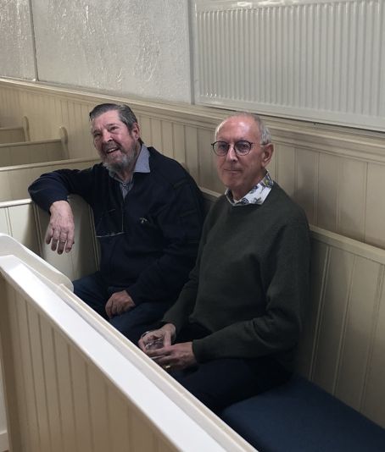

Slide 14
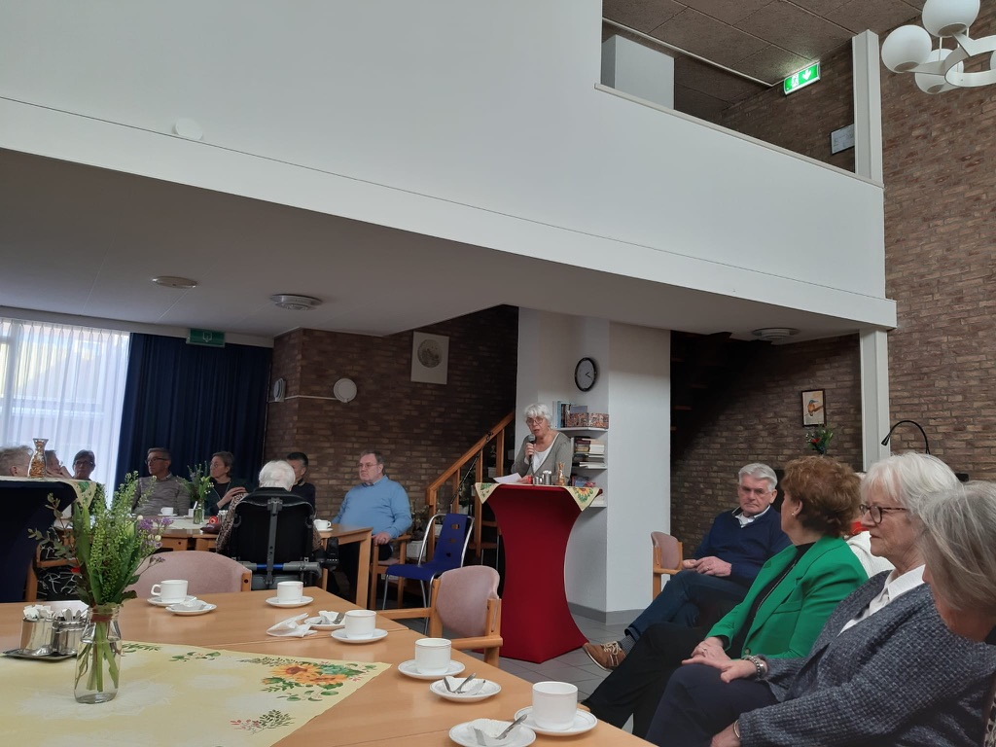

Slide 15
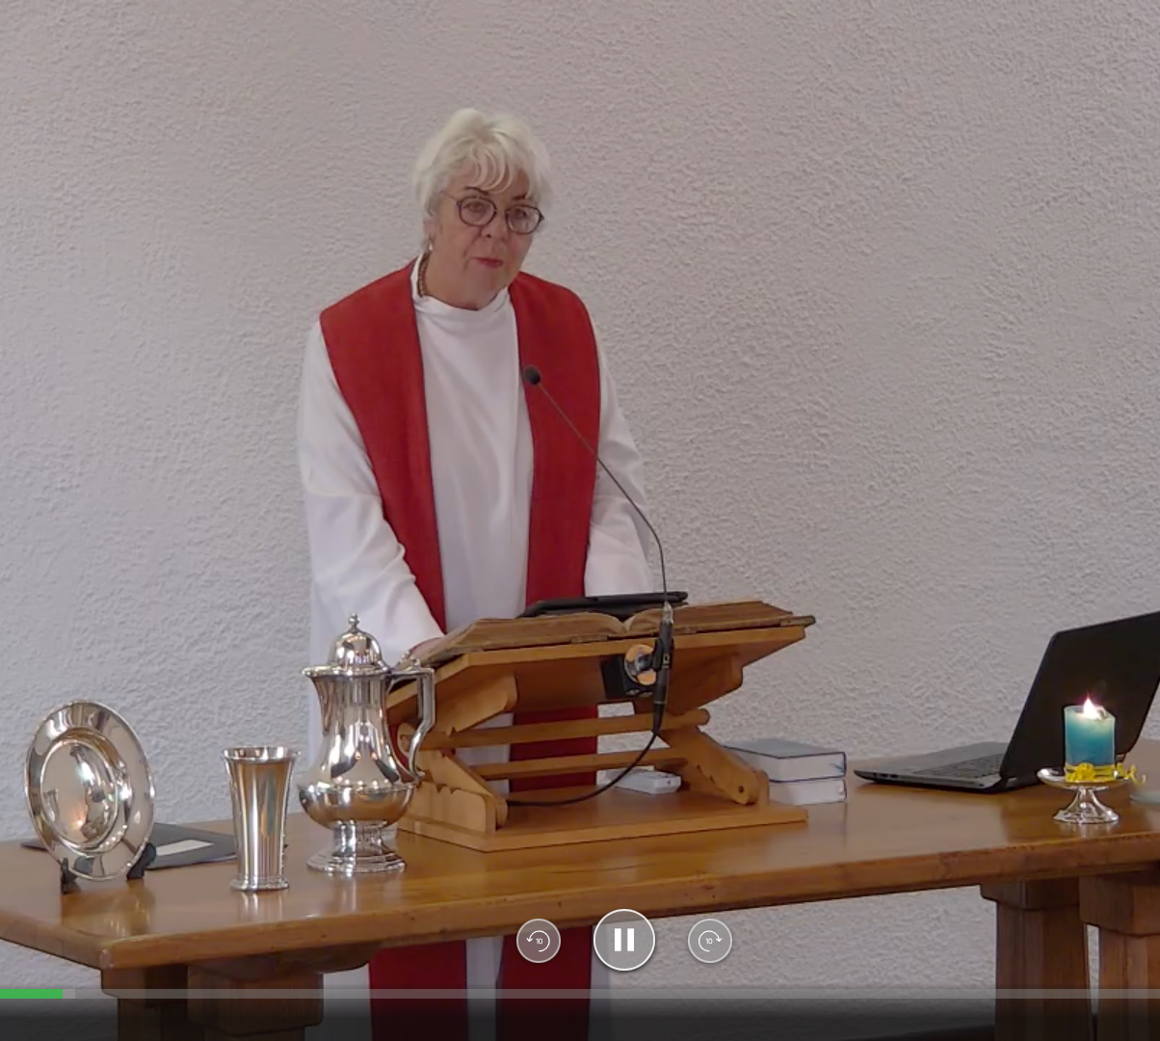
Kerkdienst
12 maart 2023
Ds. Martine Wassenaar

Slide 16
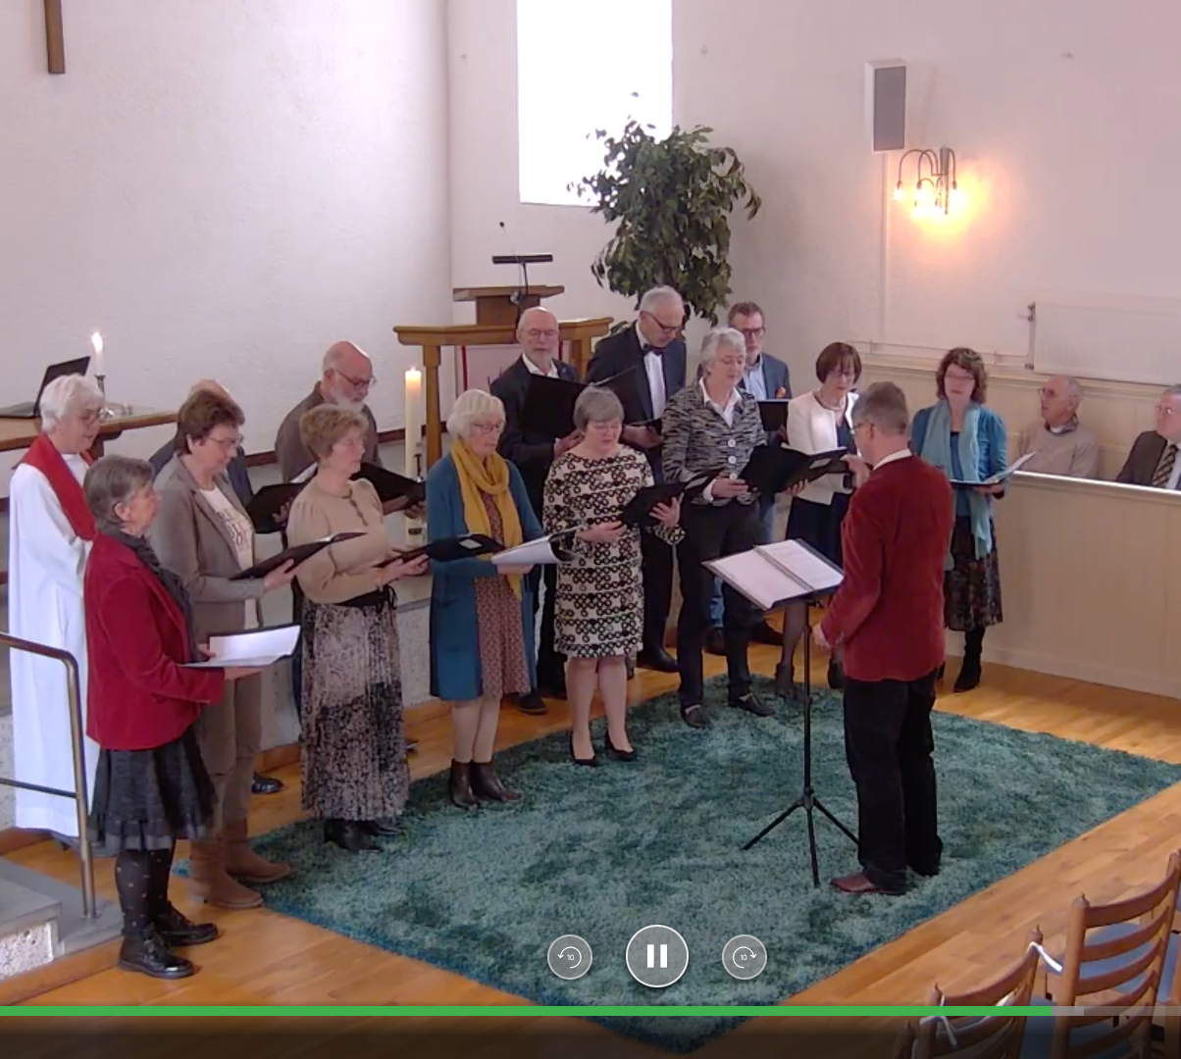
Canto Libre,
o.l.v.
Hans van Waveren

Slide 17
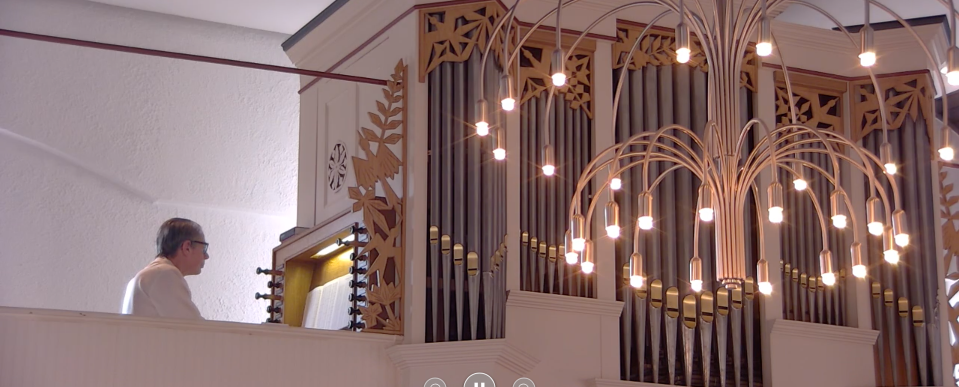
Organist: Huib den Boer

Slide 18
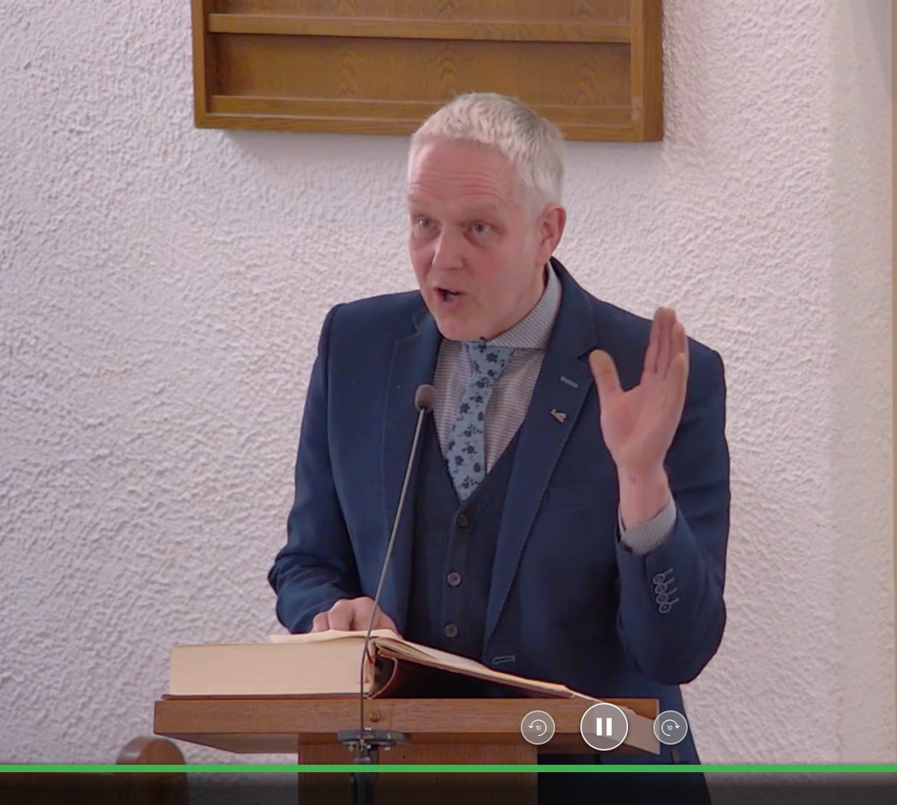
Toespraak
Willem Jan Boerema
VVP Naaldwijk

Slide 19
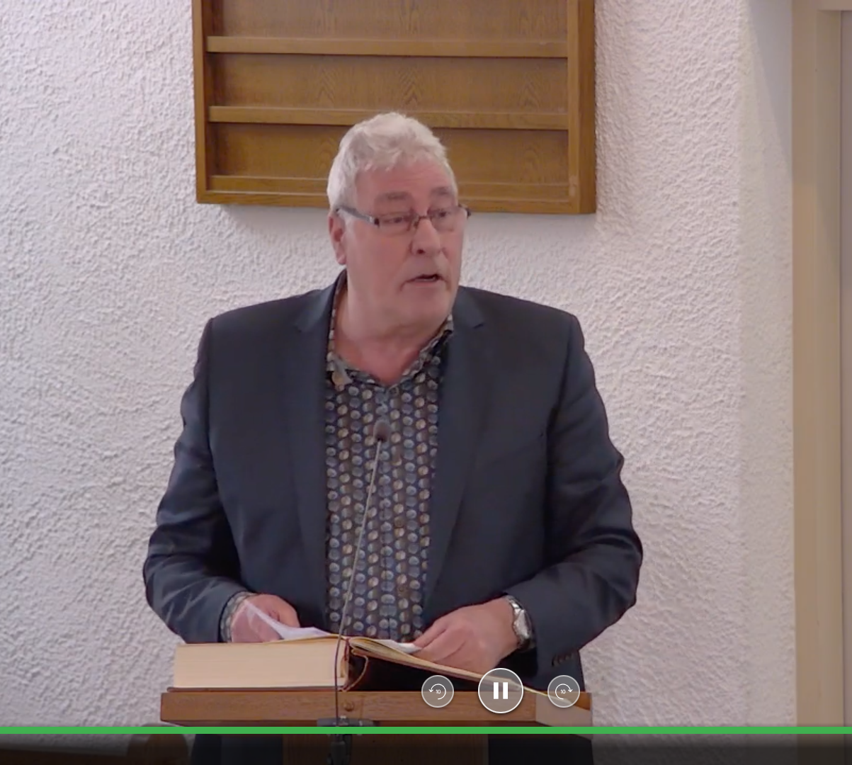
Toespraak
Arie Middelburg
VVP Maasdijk en Honselersdijk

Slide 20
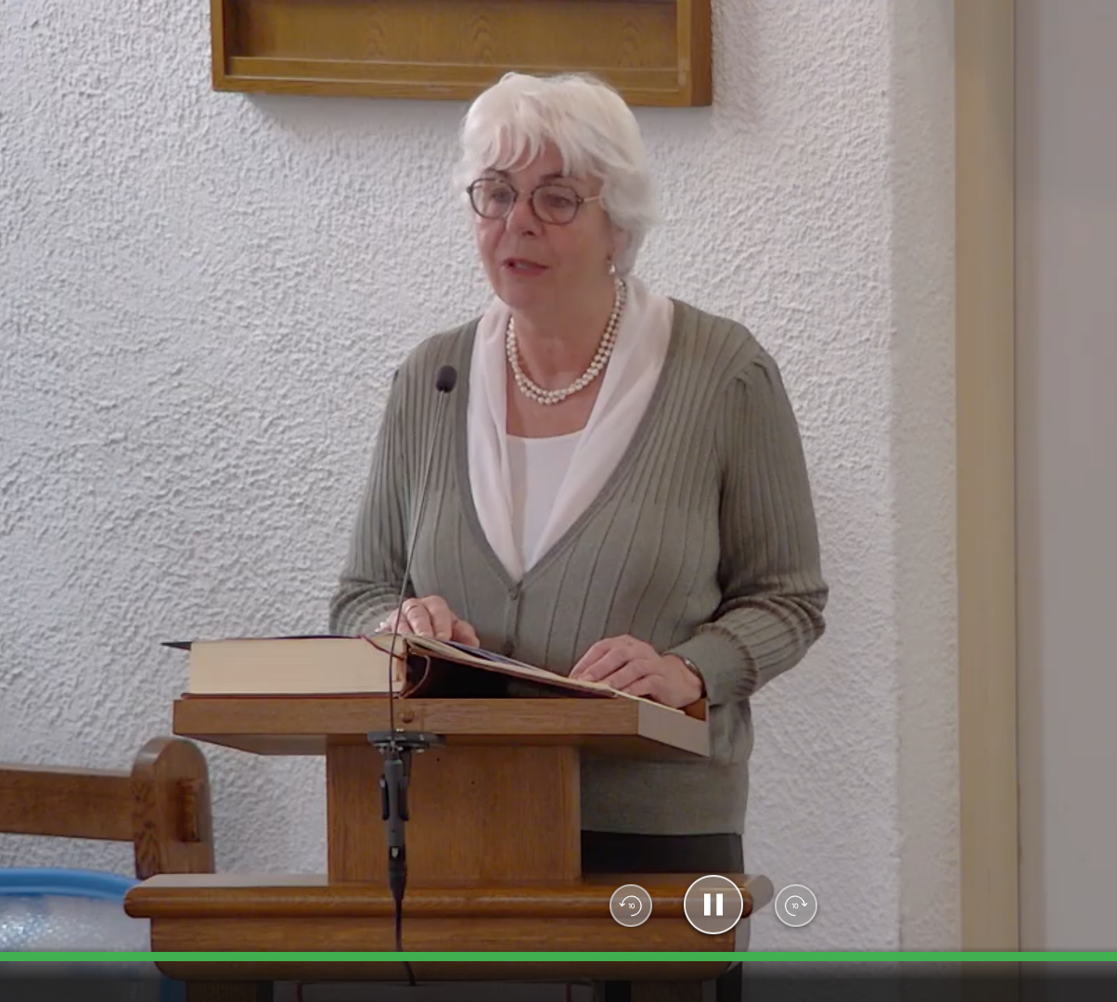
Toespraak
Martine Wassenaar
VVP- Zuid Holland

Slide 21
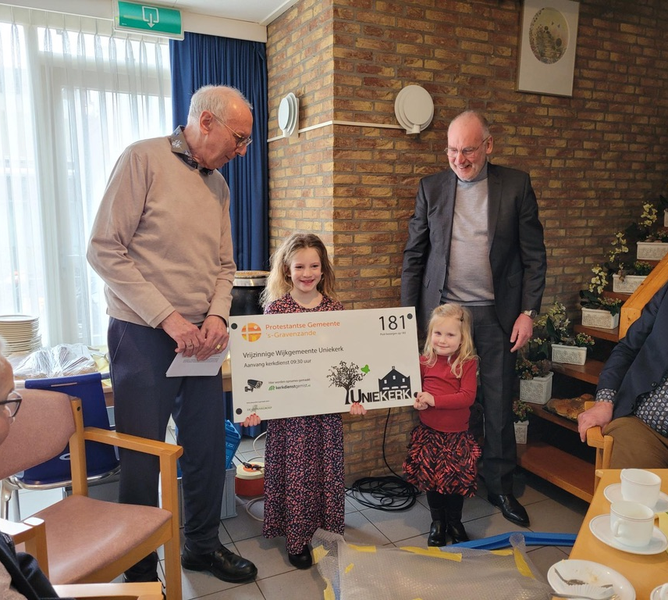
Onthulling plaquete
VEU Wim de Jong met kleindochters

Slide 22
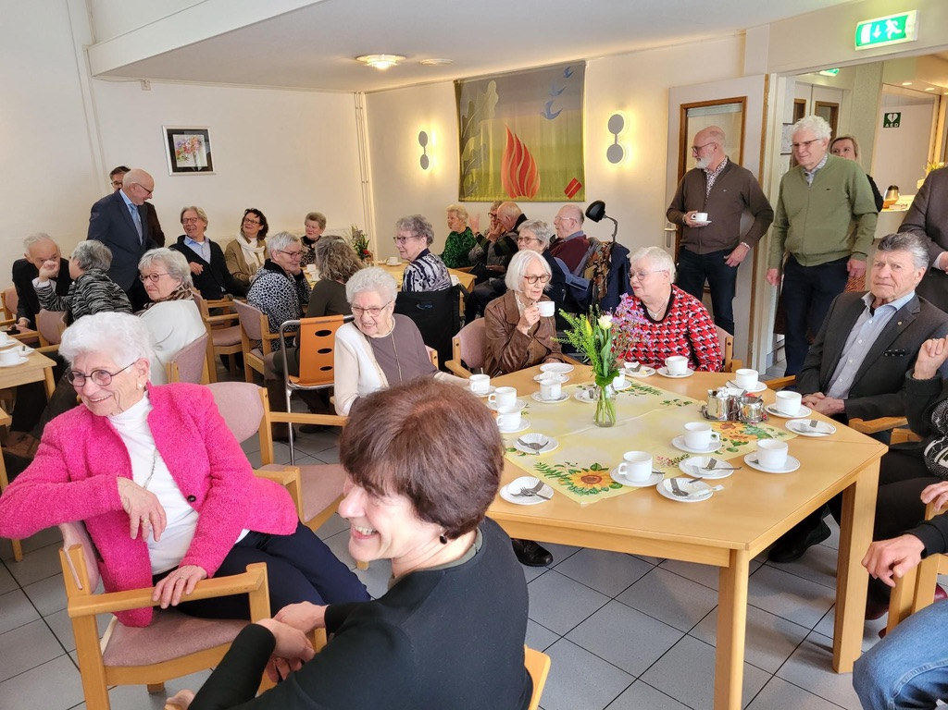

Slide 23
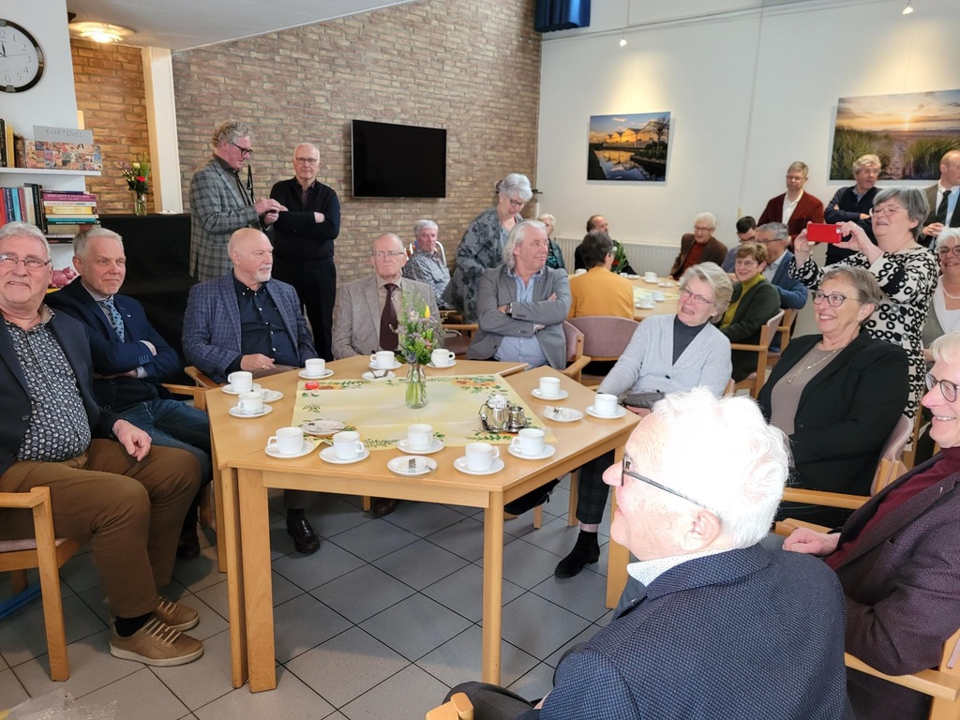

Slide 24
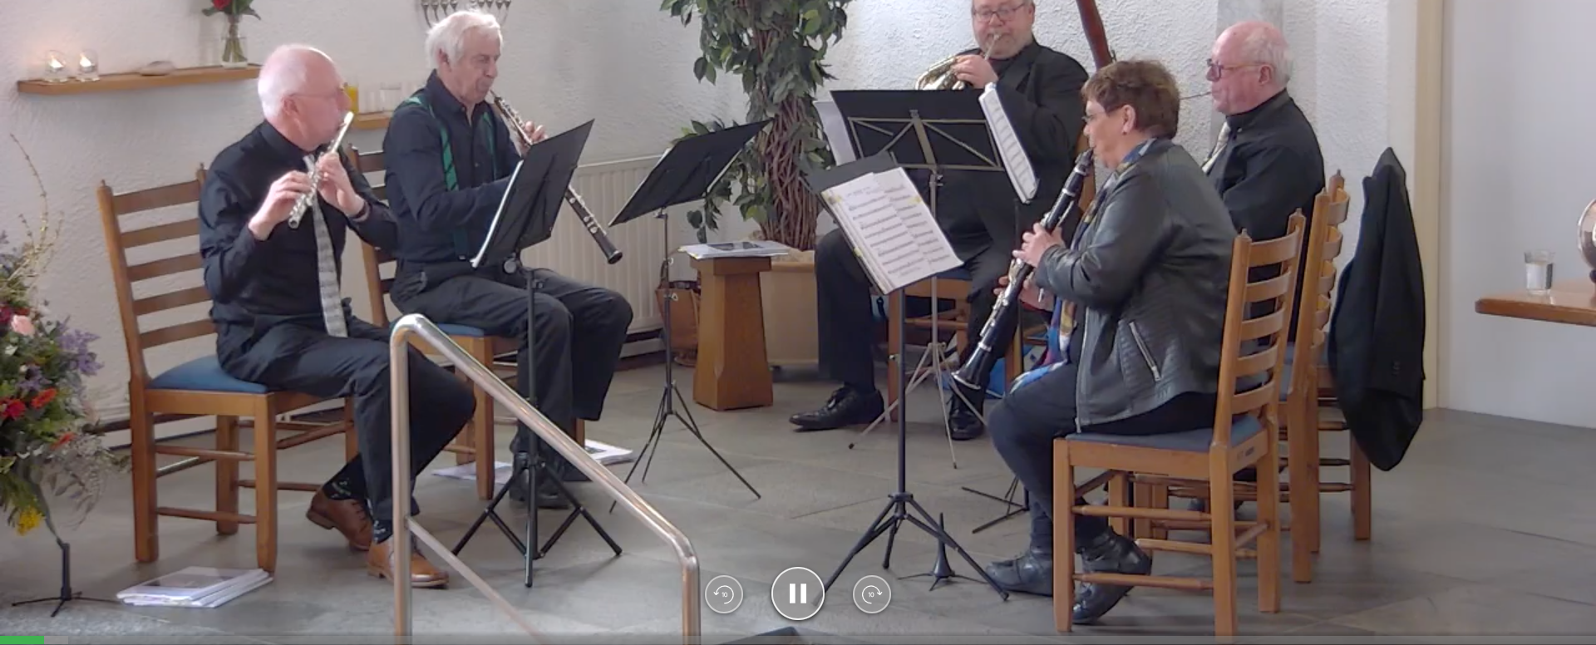
Quintet De Frisse Wind

Slide 25
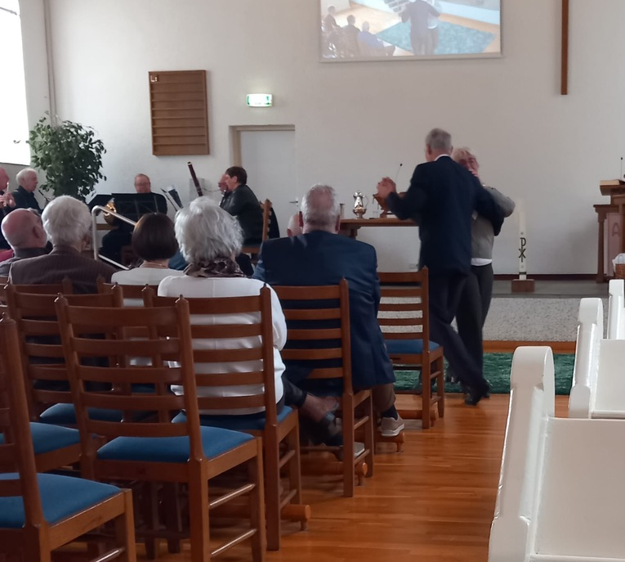
Het lied:
When I am 64 nodigde uit tot dansen

